Slide 1
Origen del suelo
Sustentabilidad en Proyectos Mineros
Octubre de 2015

Slide 2
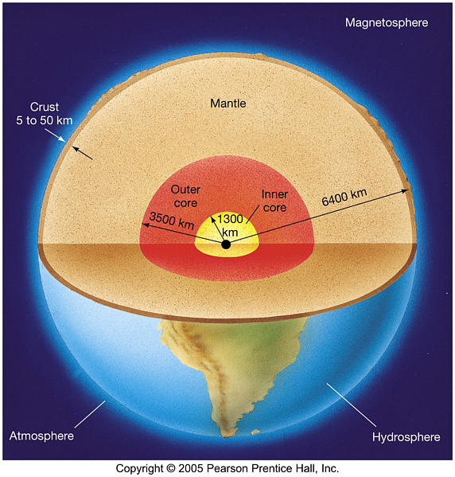
COMPOSICIÓN DEL SUELO
Corteza
65% SiO₂, 10% Al₂O₃, 10% Na₂O+K₂O, 10%FeO, 5%MgO
Manto
40% SiO₂, 10% Al₂O₃, 1% Na₂O+K₂O, 25%FeO, 30%MgO
En qué materiales están contenidos estos elementos?
ELEMENTOS QUIMICOS
↓
MINERALES
↓
ROCAS

Slide 3
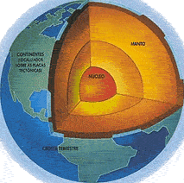
Se conoce como corteza terrestre a la capa más superficial del planeta tierra, su espesor varía de 5 km, en el fondo oceánico y 40 km, en las montañas.
Entre los elementos más característicos que conforman esta estructura se cuentan el silicio, el oxígeno, aluminio y magnesio. En tanto, en esta, a su vez, se distinguen tres capas: la sedimentaria, granítica y basáltica.

Slide 4
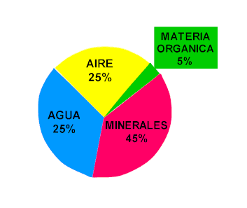
COMPOSICIÓN DEL
SUELO
Formada por restos vegetales y animales, junto a cantidades variables de materia orgánica amorfa denominada Humus
Complementaria a la fase líquida, ocupan el volumen de poros del suelo.
Minerales procedentes de la meteorización o descomposición de la roca madre por acción de agentes climáticos
El agua se aloja entre los poros de la fase sólida. Junto con los nutrientes disueltos forma la denominada “solución del suelo” de la cual las plantas absorben los elementos esenciales

Slide 5
Origen del suelo.
El suelo constituye la interfase entre las rocas del sustrato continental y la atmósfera, formándose como consecuencia de los fenómenos físicos, físico-químicos y biológicos de intercambio que ahí se producen.

Slide 6
El concepto de suelo es, por tanto, un concepto evolutivo.
Este se forma como consecuencia de un proceso dinámico, que implica un cambio progresivo desde que la roca se pone en contacto con la atmósfera como consecuencia de la erosión, hasta su desarrollo completo.

Slide 7
Un concepto muy relacionado es el de regolito, que constituye lo que podríamos llamar el “protosuelo”, es decir, una capa no estructurada de materiales que se acumula sobre la superficie del terreno como consecuencia de procesos diversos.
Por su parte, el suelo es un regolito evolucionado, que ha adquirido la estructuración en capas u horizontes que le caracteriza.

Slide 8
Por ejemplo, la superficie de la Luna está cubierta por el regolito lunar, formado por fragmentos de rocas y polvo que han resultado de los impactos de meteoritos, y de la acumulación de polvo cósmico, sin que se forme un suelo debido a la ausencia de una atmósfera, agua, y una dinámica superficial que permita su desarrollo

Slide 9
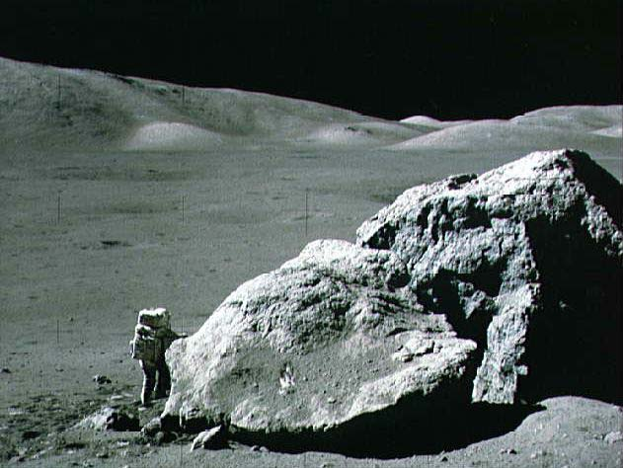
El regolito lunar
(NASA).

Slide 10
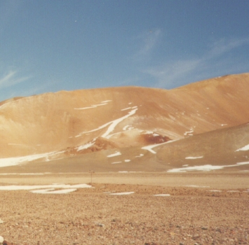
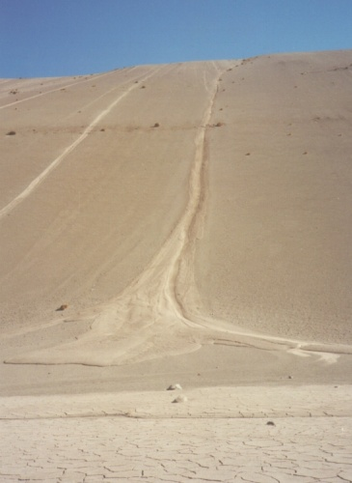
En las zonas de alta montaña, por encima de determinadas altitudes, en las que ya no llega a desarrollarse vegetación, tenemos un regolito formado por los restos de la meteorización.
Ejemplos de regolitos en zonas de altura del desierto de Atacama, note el alisado del relieve. Región de Copiapó, Chile.

Slide 11
Regolito es el término general usado para designar la capa de materiales no consolidados, alterados, como fragmentos de roca, granos minerales y todos los otros depósitos superficiales, que descansa sobre roca sólida inalterada.
Alcanza su máximo desarrollo en los trópicos húmedos, donde se encuentran profundidades de varios centenares de metros de roca alterada.
Su límite inferior es el frente de meteorización

Slide 12
También se define como regolito la capa continua de material fragmentario, incoherente, producida por impactos meteoríticos, que forma normalmente los depósitos superficiales en planetas, satélites y asteroides donde la atmósfera es delgada o ausente; el ejemplo clásico es el regolito lunar, con varios metros de espesor, con componentes que varían desde bloques de tamaño métrico hasta polvo microscópico y partículas de vidrio.

Slide 13
En condiciones normales, cuando eliminamos el suelo de una porción de terreno, al cabo de unos meses o unos pocos años observamos que comienza a implantarse vegetación, que se forman acumulaciones de tierra, y que los fragmentos de rocas comienzan a redondear sus formas, liberando fragmentos menores.
Es decir, se está formando un regolito, que constituye el punto de partida de la edafogénesis, es decir la formación de un suelo.

Slide 14
edafogénesis.
(Del gr. edafo, 'suelo', y -génesis)
Proceso de formación y evolución de un suelo. [Edafología] Conjunto de procesos que intervienen en la evolución progresiva de un sustrato rocoso hasta la configuración de un determinado tipo de suelo.
Es un fenómeno complejo mediante el cual se generan toda una serie de procesos fisicoquímicos y biológicos que favorecen la alteración y disgregación de las rocas superficiales ( roca madre).

Slide 15
En la edafogénesis, el primer proceso que tiene lugar es la diferenciación de dos horizontes:
• El más superficial, u “Horizonte A” que se forma como consecuencia de la implantación de vegetación sobre el regolito: la actividad de las raíces, la acumulación de los restos vegetales, la actividad animal (lombrices, insectos u otros animales excavadores), así como por la acumulación en esta zona de los productos de la meteorización superficial (arcillas, cuarzo).

Slide 16
• El otro horizonte que se forma es el denominado “Horizonte C”, más profundo, en contacto directo con la roca más o menos meteorizada del sustrato, y compuesto mayoritariamente por fragmentos de ésta, acompañados por productos poco evolucionados de su meteorización.

Slide 17
Estos suelos primitivos AC son característicos de áreas sometidas a fuerte erosión, en las que no da tiempo al desarrollo de un suelo completamente estructurado, aunque también pueden tratarse de suelos jóvenes, en formación.

Slide 18
Cuando el suelo evoluciona durante un periodo de tiempo lo suficientemente largo se forma un nuevo horizonte:
• “Horizonte B” o de acumulación. Esta capa del suelo se origina como consecuencia de los procesos de intercambio que se producen entre los horizontes A y C: la migración de aguas, tanto descendentes (de infiltración de aguas de lluvia) como ascendentes (capilaridad, gradiente de humedad), hace que llegue a individualizarse este horizonte caracterizado por la acumulación de precipitados salinos (carbonatos, sulfatos).

Slide 19
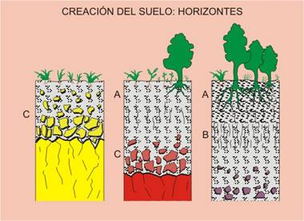
Estos tres horizontes son los básicos y fundamentales que podremos encontrar en la mayor parte de los suelos comunes. En mayor detalle, es posible identificar otros horizontes, o subdividir éstos, pero no vamos a entrar en estos aspectos.
Esquema mostrando el proceso evolutivo de formación de un suelo.

Slide 20
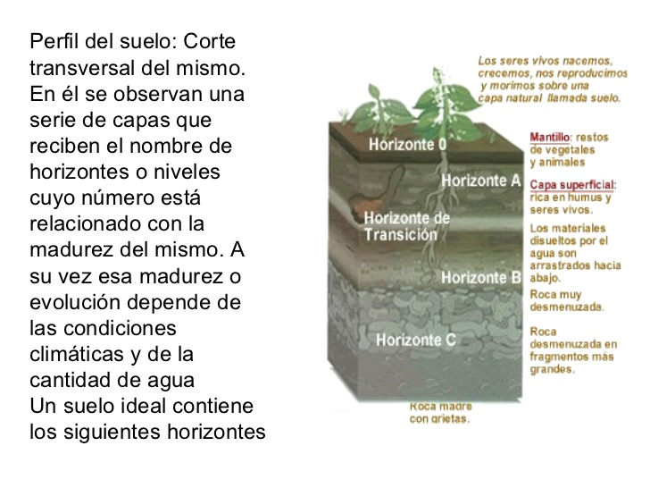

Slide 21
Horizonte 0: Se encuentra sobre la capa vegetal de la tierra y contiene, en su mayoría, materia orgánica que ha caído de la vegetación que la cubre (hojas, troncos, ramas) También incluye restos de animales e insectos. Horizonte típico de suelos de bosques.

Slide 22
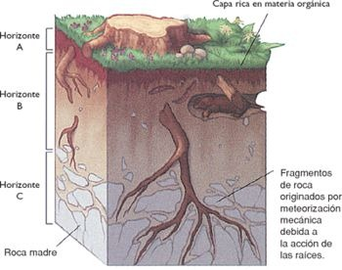
HORIZONTES

Slide 23
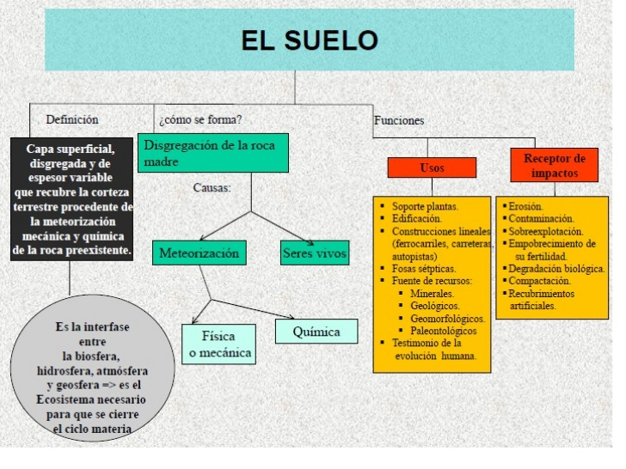

Slide 24
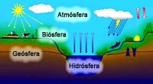

Slide 25
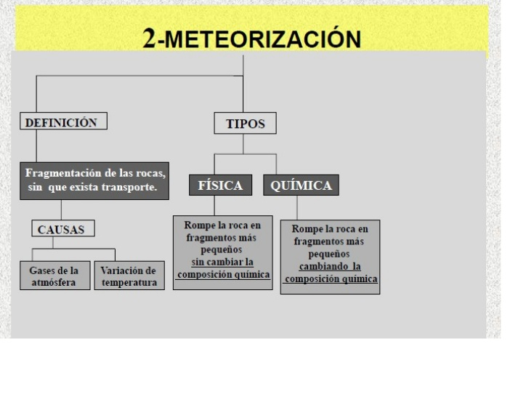

Slide 26
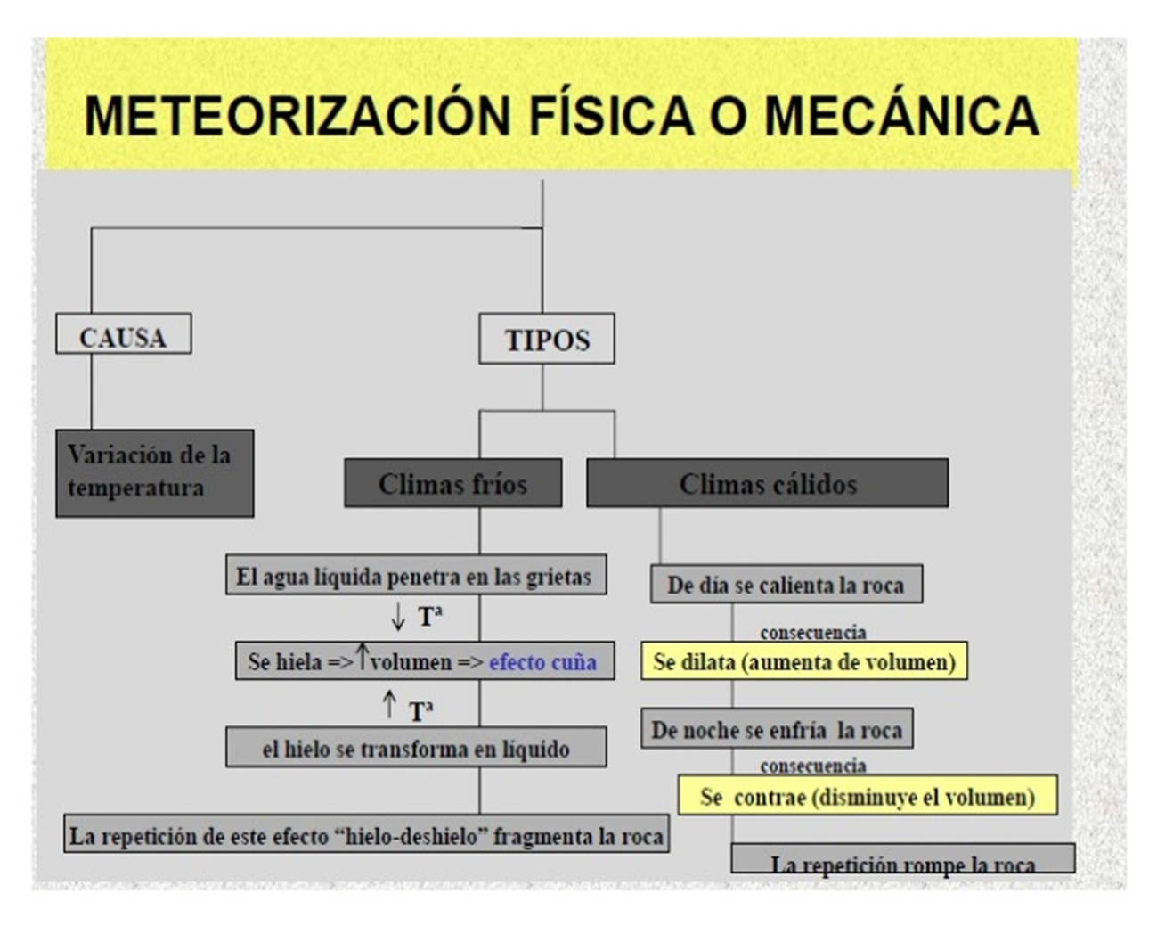

Slide 27
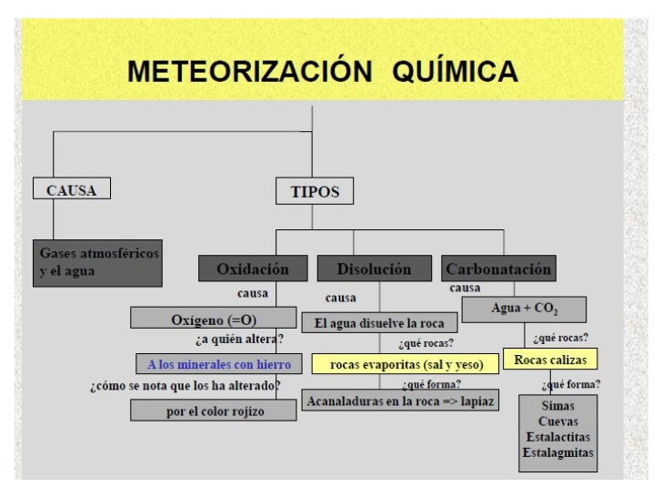
La sima es un hundimiento natural de la superficie de la Tierra provocado por gran filtración de agua

Slide 28
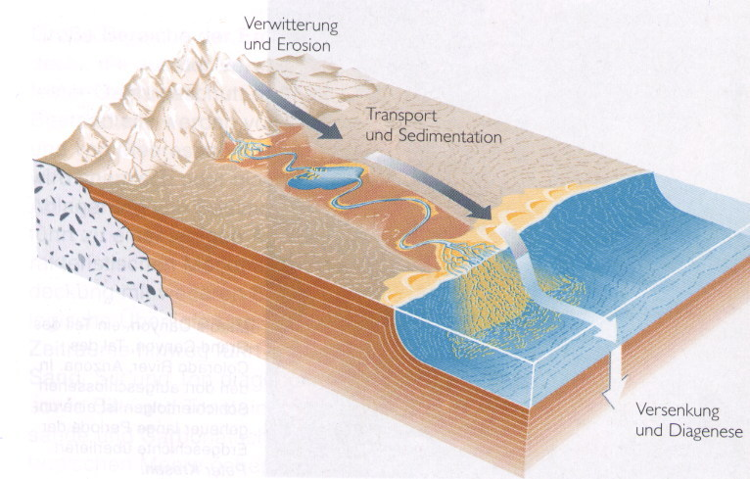
PROCESOS SEDIMENTARIOS
Meteorización (Mecánica+Química)
disgrega roca expuesta en la superficie
Erosión remueve roca disgregada
desde su ubicación original
Transporte lleva los sedimentos
hacia zonas de Depositación
Litificación-diagénesis convierte los
sedimentos en roca al exponerlos a
altas PT relativas
EXHUMACION VIA EQUILIBRIO ISOSTATICO

Slide 29
PROCESOS SEDIMENTARIOS
Meteorización
SUELO
Erosión-Transporte
SEDIMENTO
DEPOSITOS NO-CONSOLIDADOS
Depositación-Sedimentación
Litificación-Diagénesis
ROCAS SEDIMENTARIAS

Slide 30
Formación de arcillas en el suelo
Una cuestión importante en la formación del suelo es la génesis de los minerales más característicos del mismo: las arcillas. En concreto, la formación de los minerales de la arcilla en este ambiente está íntimamente ligada a reacciones de hidrólisis de los minerales silicatados de las rocas.
Estas reacciones pueden desarrollarse en el medio hidrotermal (durante la formación de un depósito mineral), o como procesos exógenos (bajo condiciones atmosféricas), una vez que las rocas por erosión se encuentran en la superficie o su proximidad.
El CO2 disuelto en el agua de lluvia o de los ríos puede desencadenar una serie de procesos hidrolíticos:
CO2 + H2O --→ H2CO3

Slide 31
El ácido carbónico así formado reacciona con los feldespatos, induciendo la formación de minerales del grupo de la arcilla.
A continuación e ilustra este tipo de reacciones con tres ejemplos conducentes a la formación de caolinita, Al2Si2O5(OH)4: ò Al2O32SiO22H2O (disilicato alumínico dihidratado)

Slide 32
1) Hidrólisis de anortita (plagioclasa cálcica):
CaAl₂Si₂O₈ + 2 H₂CO₃ + H₂O → Ca²⁺ + 2 HCO₃⁻ + Al₂Si₂O₅(OH)₄
2) Hidrólisis de la albita (plagioclasa sódica):
2 NaAlSi₃O₈ + 2 H₂CO₃ + 9 H₂O → 2 Na⁺ + 2 HCO₃⁻ + Al₂Si₂O₅(OH)₄ + 4 H₂SiO₄
3) Hidrólisis de la ortoclasa (feldespato potásico):
2 KAlSi₃O₈ + 2 H₂CO₃ + 9 H₂O → 2 K⁺ + 2 HCO₃⁻ + Al₂Si₂O₅(OH)₄ + 4 H₂SiO₄

Slide 33
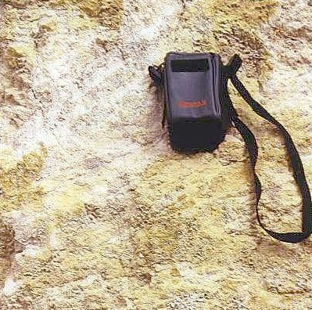
Roca alterada a arcillas caoliníticas. Note el blanqueo de la roca.

Slide 34
El clima, a través de los parámetros de humedad y temperatura, controla fuertemente el proceso formador de arcillas a partir de los silicatos.
Así, en condiciones de humedad y calor la hidrólisis dará lugar a arcillas caoliníticas, e incluso a un residuo final de gibbsita, Al(OH)3.

Slide 35
Por el contrario, en climas áridos la arcilla predominante resulta ser del tipo illita-esmectita.
Cabe destacar, no obstante, que el mundo de los procesos formadores de arcillas es extraordinariamente complejo, por lo cual lo anteriormente dicho tiene que ser tomado únicamente en el contexto de una simplificación didáctica.
Las figuras adjuntas ilustran la complejidad de variables implicadas.

Slide 36
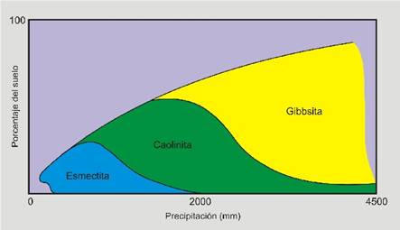
Mineralogía de arcillas formada en el suelo en función de las precipitaciones.

Slide 37
COMPONENTES INORGANICOS DEL SUELO
FRACCIÓN INORGANICA SÓLIDA
AIRE
Las partículas se clasifican según su tamaño
Los tamaños se denominan TEXTURA del suelo.
El análisis granulométrico determina la cantidad de cada uno de los tamaños.
Fragmentos de roca madre:
Las arcillas retienen fragmentos de la roca madre.
Las arenas facilitan la circulación de aguas y gases
Cuando en un suelo aparecen la misma cantidades de tamaños se dice que es un suelo equilibrado.
Sales minerales ,sulfatos nitratos y óxidos
AGUA

Slide 38
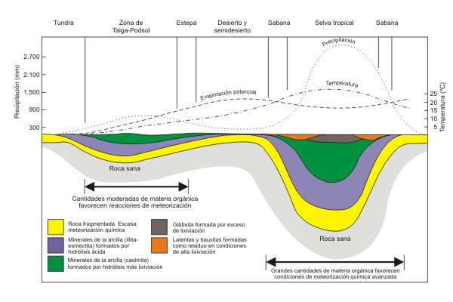
Tipos y espesores característicos de suelos formados en las distintas zonas climáticas.

Slide 39
Tundra Formación vegetal compuesta de musgos, líquenes, gramíneas y arbustos enanos, propia de climas fríos con pocas precipitaciones.
por ext. Paisaje cubierto por este tipo de vegetación.
taiga s. f. Bosque típico de los climas fríos y húmedos del norte de Europa, Asia y América del Norte, compuesto básicamente por coníferas que crecen sobre un subsuelo helado; es uno de los grandes biomas.
podsol m. agr. Tipo de suelo zonal, característico del bosque y, raramente, de la pradera, en regiones de latitud inmediatamente inferior a la de la tundra, con clima frío y humedad no excesiva.
estepa s. f. Gran extensión de terreno seco, llano y con escasa vegetación
sabana s. f. Llanura extensa característica de las regiones con clima tropical de África, América del Sur y el noroeste de Australia, cuya vegetación está compuesta principalmente por arbustos, hierbas altas y árboles aislados.

Slide 40
Mineralogía y físico-química del suelo
Como consecuencia del proceso de edafogénesis (*) tenemos un suelo estructurado, en el que cada capa u horizonte presenta unas peculiaridades composicionales, tanto en lo que se refiere a sus componentes mineralógicos como en su textura, y físico-química. Cuatro son, en concreto, los principales componentes del suelo:
(*) Del griego
Edafo. Suelo
Génesis: nacimiento, creación ,origen.

Slide 41
I Constituyentes de origen mineral
Los minerales que componen el suelo pueden ser tan variados como lo sea la naturaleza de las rocas sobre las que se implanta.
No obstante, hay una tendencia general de la mineralogía del suelo hacia la formación de fases minerales que sean estables en las condiciones termodinámicas del mismo, lo cual está condicionado por un lado por el factor composicional, y por otro por el climático, que condiciona la temperatura, la pluviosidad, y la composición de las fases líquida y gaseosa en contacto con el suelo.

Slide 42
Los minerales del suelo pueden ser de dos tipos:
1) heredados, es decir, procedentes de la roca-sustrato que se altera para dar el suelo, que serán minerales estables en condiciones atmosféricas, resistentes a la alteración físico-química; y
2) formados durante el proceso edafológico por alteración de los minerales de la roca-sustrato que no sean estables en estas condiciones.
Los más importantes, y los condicionantes para su presencia en el suelo serían los siguientes:

Slide 43
Cuarzo. Es un mineral muy común en los suelos, debido a:
1) su abundancia natural en la mayor parte de las rocas; y
2) su resistencia al ataque químico.
El cuarzo confiere al suelo buena parte de su porosidad, debido a que suele estar en forma de granos más o menos gruesos, lo que permite el desarrollo de la porosidad intergranular.
Además, es un componente muy inerte, muy poco reactivo, del suelo.
Suele encontrase en suelos poco estructurados de textura arenosa.

Slide 44
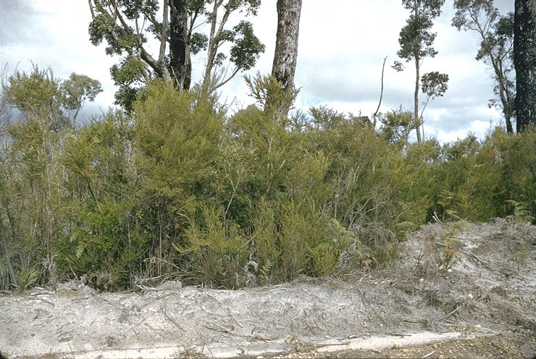
Típico aspecto de un suelo arenoso.

Slide 45
üFeldespatos.
Suelen ser componentes minoritarios, heredados o residuales de la roca sobre la que se forma el suelo, pues son metaestables en medio atmosférico, tendiendo a transformarse en minerales de la arcilla.
Al igual que el cuarzo, conforman la fracción arenosa del suelo, si bien en este caso le confieren una cierta reactividad.

Slide 46
Fragmentos de roca.
Junto con los dos componentes anteriores, conforman la fracción comúnmente más gruesa del suelo, si bien es este caso el tamaño de fragmentos suele ser superior a 2 cm, de forma que el cuarzo y feldespatos suelen constituir la fracción arenosa del suelo, mientras los fragmentos de roca constituyen la fracción de tamaño grava.
La naturaleza de los fragmentos está directamente relacionada con la de la roca sobre la que se forma, si bien ocasionalmente el suelo puede contener fragmentos de origen “externo”,

Slide 47
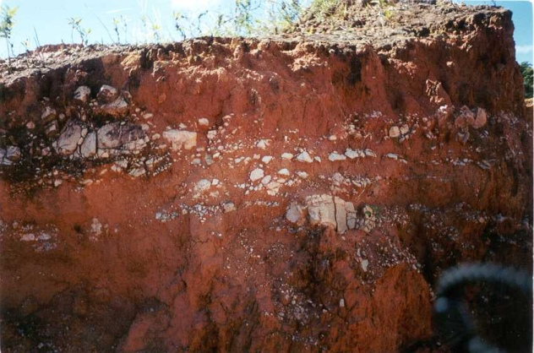
Típico suelo rojo tropical, con fragmentos de roca.

Slide 48
ü Minerales de la arcilla.
Son minerales también muy abundantes en el suelo, constituyendo la matriz general del mismo, la componente intergranular entre la fracción arenosa y los fragmentos de roca. Son minerales que proceden de la alteración de los que componen la roca sobre la que se producen los procesos de meteorización, y en función de ello pueden ser muy variados:
1) la illita (equivalente arcilloso de la mica blanca, moscovita), que se forma a partir de feldespatos y micas de rocas ígneas, sedimentarias o metamórficas;

Slide 49
2) la clorita, que se forma a partir de los minerales ferromagnesianos que pueda contener la roca: biotita, anfíbol, piroxeno, olivino;
3) la pirofilita, que puede formarse a partir de minerales ricos en aluminio en la roca original.

Slide 50
4) menos comunes son los filosilicatos del grupo de las arcillas especiales (esmectita-bentonita, sepiolita, palygorskita), que se forman bajo condiciones climáticas muy específicas, o a partir de rocas de composición muy determinada, y que por sus características especiales confieren al suelo propiedades mecánicas diferentes a las habituales (suelos expansivos, suelos inestables).

Slide 51
Los minerales de este grupo juegan un papel muy importante en la textura y en la físico-química del suelo, pues le confieren plasticidad, impermeabilidad, así como otras propiedades mecánicas y de relación entre el suelo y el agua que contiene, en especial en cuanto a la capacidad de sorción e intercambio iónico que pueda presentar.

Slide 52
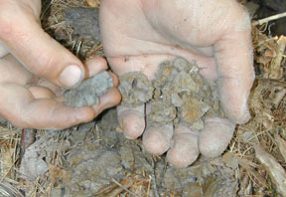
Suelo arcilloso.

Slide 53
Carbonatos. Los carbonatos son minerales frecuentemente formados por el proceso de edafogénesis, aunque debido a su alta solubilidad su acumulación no suele producirse en el horizonte más superficial.
De hecho, los carbonatos pueden formarse en los horizontes A o C, pero su acumulación efectiva se produce solo en el horizonte B o de acumulación, como consecuencia de los procesos de intercambio que se producen en el mismo.

Slide 54
Una excepción corresponde a los suelos de regiones de climatología semiárida y con abundantes rocas carbonatadas.
En estas regiones, los procesos de intercambio con el suelo suelen ser “en ascenso”: las aguas subterráneas ricas en carbonatos ascienden hasta la superficie del terreno por capilaridad o por gradiente de humedad, depositando ahí los carbonatos, y originando los denominados “caliches”, auténticos escudos de color blanco que recubren la superficie del suelo.

Slide 55
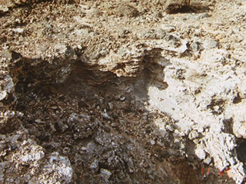
Suelos con caliche, note el color blanco del mismo
El caliche es un depósito endurecido de carbonato de calcio.
Éste se sedimenta con otros materiales, como arena, arcilla, grava y limo.
Se puede encontrar caliche en todo el mundo, generalmente en regiones áridas.
Sustancia arenosa que aflora en abundancia y que contiene nitrato de sodio.
Constituye la materia prima para la obtención del nitrato de Chile.

Slide 56
Óxidos e hidróxidos de hierro, manganeso y aluminio.
Los óxidos e hidróxidos de Fe³⁺ (y a menudo los de aluminio y los de manganeso) son minerales que se suelen acumular en el suelo como consecuencia de procesos de alteración de otros minerales, constituyendo la fase estable del hierro en superficie o condiciones cercanas a la superficie. Se acumulan en forma de agregados:

Slide 57
limonita (agregado de óxidos e hidróxidos de Fe),
2) bauxita (de óxidos e hidróxidos de aluminio); y
3) wad (óxidos e hidróxidos de manganeso).
Desde el punto de vista estrictamente químico son muy estables, poco o nada reactivos, pero presentan propiedades sorcitivas que hacen que su presencia en el suelo tenga implicaciones físico-químicas notables

Slide 58
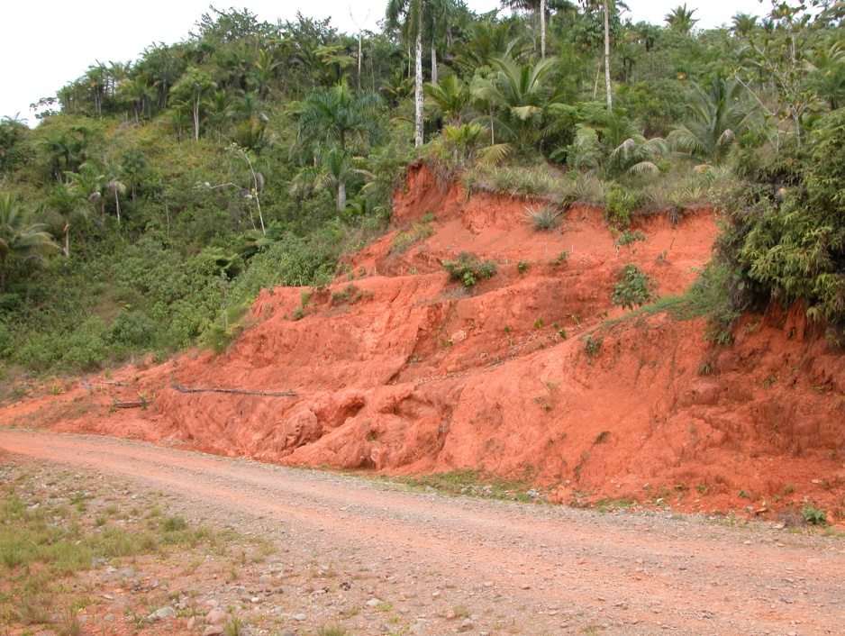
Los suelos ricos en óxidos e hidróxidos de hierro, formados por un lavado casi total de otros constituyentes, reciben el nombre de lateritas.
Se reconocen por su intenso color rojo y se forman en climas tropicales.
Suelo laterítico en el Complejo de Moa (Cuba).

Slide 59
Sulfatos. La presencia de sulfatos en el suelo suele tener la doble vertiente de que pueden ser minerales relativamente comunes, pero al ser compuestos de solubilidad relativamente alta, su acumulación efectiva solo puede producirse bajo condiciones muy determinadas: abundancia de sulfatos (e.g., yesos) en el entorno inmediato, y clima árido o semiárido.
En estas condiciones, y al igual que los carbonatos, los sulfatos podrán acumularse en el horizonte B, o en el A, en este segundo caso en forma de costras o eflorescencias
Conversión espontánea de ciertas sales en polvo al perder el agua de la cristalización.

Slide 60
Otros minerales.
Aparte de los descritos, el suelo puede contener una amplia gama de minerales, en unos casos heredados, en otros formados, todo ello en función de los condicionantes ya mencionados: naturaleza de la roca-sustrato, y factores climáticos.
Su importancia e interés pueden ser muy variables.

Slide 61
II El agua en los suelos
Con la excepción de las regiones extremadamente áridas, el agua es siempre un componente del suelo, encontrándose en éstos en forma de humedad intergranular o como hielo (suelos tipo permafrost), en mayor o menor abundancia en función de factores diversos.
Debido a la propia dinámica del suelo, el agua siempre contiene componentes diversos en solución.

Slide 62
En función de la naturaleza y textura del suelo el agua puede encontrarse bien como fase libre, móvil en el suelo (en suelos con altas porosidades y permeabilidades), o bien como fase estática (ab/ad sorbida), en los suelos de naturaleza más arcillosa.
En el primer caso el agua podrá tener una cierta dinámica, que mantendrá una cierta homogeneidad composicional, mientras que en el segundo caso podrán darse variaciones composicionales más o menos importantes.

Slide 63
El agua en el suelo suele tener una dinámica bidireccional: el agua de lluvia o de escorrentía, por lo general poco cargada en sales (aunque no siempre), se infiltra desde superficie, y puede producir fenómenos de disolución, hidrólisis y/o precipitación de las sales que contiene.
Por ejemplo, el CO2 atmosférico induce la formación de ácido carbónico:
CO₂ + H₂O → H₂CO₃,
que a su vez induce la disolución de carbonatos:
CaCO₃ + H₂CO₃ → Ca²⁺ + 2HCO₃⁻.

Slide 64
En épocas secas se produce el fenómeno inverso, y las aguas contenidas en los acuíferos tienden a subir por capilaridad o por gradiente de humedad hasta la superficie, donde se produce su desecación, de forma que durante este proceso de ascenso tienden a perder por precipitación las sales que contienen en disolución.
Este proceso puede tener consecuencias desastrosas cuando interviene la mano del hombre, por ejemplo con irrigación de suelos en zonas áridas-semiáridas, con consecuencias de salinización extrema. Ejemplos dramáticos de estos fenómenos se encuentran en algunas regiones de Australia.

Slide 65
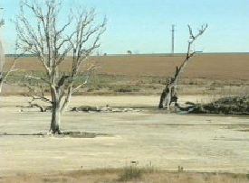
Salinización de suelos.

Slide 66
III Gases en el suelo
El suelo a menudo contiene gases, que pueden tener procedencias diversas:
aire atmosférico, que se infiltra desde superficie;
2) gas liberado durante alguna reacción, ya sea estrictamente química:
CO2 liberado por la descomposición de carbonatos en medio ácido;
o bioquímica: gases metabólicos de microorganismos: CH4, CO2;

Slide 67
y 3) ocasionalmente puede contener también radón, gas noble radioactivo que se produce como consecuencia de la fisión natural de isótopos de potasio, torio o uranio, acumulándose sobre todo en los suelos de las áreas graníticas.
Estos gases pueden encontrarse en disolución en el agua intersticial, no como fase libre.

Slide 68
IV Materia orgánica
La materia orgánica que contiene el suelo procede tanto de la descomposición de los seres vivos que mueren sobre ella, como de la actividad biológica de los organismos vivos que contiene: lombrices, insectos de todo tipo, microorganismos, etc.
La descomposición de estos restos y residuos metabólicos da origen a lo que se denomina humus.
El humus, abarca un conjunto de sustancias de origen muy diverso, que desarrollan un papel de importancia capital en la fertilidad, conservación y presencia de vida en los suelos.

Slide 69
COMPONENTES ORGANICOS DEL SUELO
FRACCIÓN ORGANICA
La cantidad de materia orgánica puede variar entre 1% en zonas desérticas y el 100% en la turba. El promedio es 5 %.
La fracción orgánica está formada por:
SERES VIVOS : lombrices , raíces, tallos subterráneos, nematodos.
HUMUS : Materia orgánica en descomposición. Es de color obscuro , tiende a unirse con la arcilla formando el complejo húmico arcilloso, que proporciona gran fertilidad a los suelos ya que retiene sales minerales.
El proceso de formación de humus hasta su estabilización se denomina HUMIFICACIÖN.

Slide 70
A su vez, la descomposición del humus en mayor o menor grado, produce una serie de productos coloidales que, en unión con los minerales arcillosos, originan los complejos organominerales, cuya aglutinación determina la textura y estructura de un suelo.

Slide 71
Estos coloides existentes en el suelo presentan además carga negativa, hecho que les permite absorber cationes H+ y cationes metálicos (Ca2+, Mg2+, K+, Na+) e intercambiarlos en todo momento de forma reversible; debido a este hecho, los coloides también reciben el nombre de complejo absorbente.

Slide 72
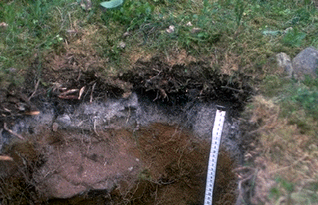
Horizonte rico en humus (color negro) en un suelo.

Slide 73
Otro dato relevante con respecto a la materia orgánica es su afinidad por los metales pesados.
Cuando éstos se encuentran en disolución, a menudo forman complejos orgánicos solubles, que pueden polimerizarse sobre los complejos moleculares del humus.
También pueden formar directamente complejos insolubles con los compuestos del humus.
De esta forma, la materia orgánica del suelo a menudo actúa como almacén de estos elementos.

Slide 74
Contaminantes en el suelo
El suelo es, por principio, el sitio donde van a parar gran parte de los desechos sólidos y líquidos de cualquier actividad humana.
Indiquemos no obstante, que los suelos son también el receptáculo de los deshechos no deseables de origen geológico, por ejemplo, de las aguas ácidas con metales pesados provenientes de mineralizaciones sulfuradas aflorantes.

Slide 75
Todo lo que no es de utilidad en los procesos industriales, mineros, urbanos, agrícolas, etc., se acumula en el suelo, en general sin mayores precauciones.
Con ello, la escombreras mineras, los productos producidos en una fábrica, muchos desechos líquidos, se han venido depositando sobre los suelos sin control alguno a lo largo de siglos e incluso milenios.

Slide 76
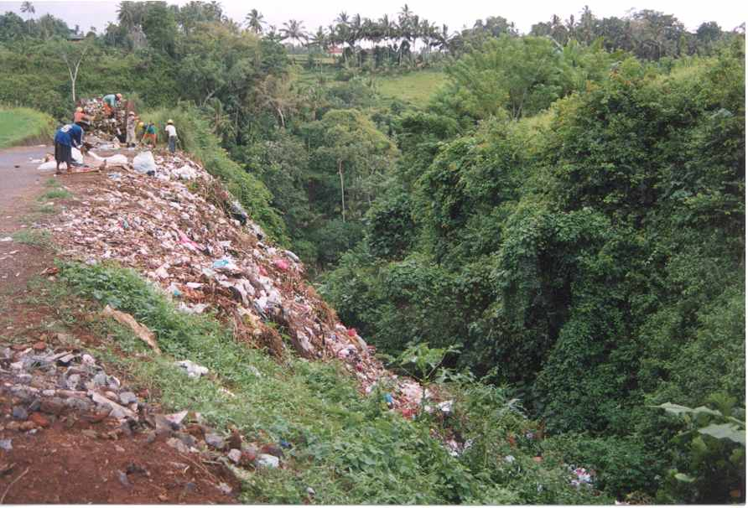
Vertido incontrolado de basura.

Slide 77
Por otra parte, la actividad agrícola se ha venido enfrentando durante las últimas décadas a la necesidad de aumentar la producción, sobre dos bases principales: el abonado, y el control de plagas.
Baste mencionar dos ejemplos: el uso intensivo de nitratos y fosfatos.

Slide 78
Vulnerabilidad del suelo ante los contaminantes químicos
Los suelos poseen un efecto absorbente, actuando como un filtro altamente reactivo que facilita la inmovilización de los contaminantes gracias a procesos físicos (filtración), físico-químicos (neutralización, adsorción, absorción, precipitación, complejación) o biológicos (biodegradación).

Slide 79
Pero claro está, esto significa que el suelo “acumula” muchos de los contaminantes.
En este sistema juegan un papel especialmente importante las arcillas, debido a sus propiedades de adsorción.
Todo esto nos lleva a señalar otros conceptos importantes en lo relativo a la presencia de contaminantes en el suelo: los de geodisponibilidad y biodisponibilidad.

Slide 80
La geodisponibilidad es la consecuencia directa de la actividad minera: al llevar a cabo la explotación minera de un yacimiento, se ponen a disposición del medio geológico unos elementos que antes no estaban, o estaban de una forma mucho más limitada.
Cabe destacar, no obstante, que muchos yacimientos minerales, particularmente los de menas sulfuradas, son en sí fuentes naturales de contaminación.

Slide 81
La biodisponibilidad por su parte, se refiere a la capacidad de un organismo de incorporar metabólicamente un contaminante.
Por ejemplo, muchas plantas tienen la capacidad de absorber grandes concentraciones de metales pesados, siempre que se encuentren en el suelo en formas solubles, o asociados a nutrientes básicos.

Slide 82
SUELOS Y RECURSOS
MINERALES

Slide 83
RECURSOS MINERALES METALIFEROS
Actualmente se usan alrededor de 88 minerales distintos para obtener metales y energía.
Sólo se usan los minerales de la corteza continental.
Yacimiento es el lugar donde dichos minerales se encuentran acumulados . Para que sean económicamente rentables han de contener una proporción elevada del metal , vale decir debe existir una mena de ese metal

Slide 84
Los minerales metalíferos se subdividen en :
Abundantes Fe (Piritas, limonitas, sideritas),
Al (bauxita),Cr (Cromita), Ti (Ilmenita).
b) Escasos Cu (Calcopirita, malaquita), Pb (galena)
Zn (blenda), Ag , Au , Hg (cinabrio) , U (Uraninita)

Slide 85
RECURSOS MINERALES NO METALIFEROS
Tres tipos :
a) Utilizado como combustibles fósiles (petróleo ,carbón)
b) Utilizados como fertilizantes.
c) Utilizados en la construcción , en general se denominan áridos y se obtienen de todo tipo de rocas conocidas.

Slide 86
Los mas conocidos son:
Bloque de piedras.
Ripio: Roca fina y triturada que se usa para construir carreteras y vías de ferrocarril
Arena y grava
Cemento : Mezcla de caliza y arcilla
Hormigón : Mezcla de cemento y arena , si se utiliza fierro (barras) se obtiene el hormigón armado.
Yeso (resulta de calcinar rocas del mismo nombre)
Arcillas : Se cuecen para fabricar ladrillos. tejas, baldosas.
Vidrio : Se obtiene derritiendo a 1700 °C , arena, soda y cal.

Slide 87
¿Qué es el proceso de sorción?
El proceso de sorción puede definirse como la interacción de una fase líquida con una sólida, y comprende en el detalle tres mecanismos: adsorción, precipitación superficial y absorción.
1 La adsorción consiste en la acumulación de una especie del líquido (adsorbato) sobre la superficie de una fase sólida (adsorbente). Es un proceso complejo, en el que se establecen fuerzas de asociación entre ambos componentes de muy diverso tipo.
2 La precipitación superficial consiste en la formación de un precipitado cristalino sobre el sólido, que puede tener su misma u otra composición.
3 La absorción implica la incorporación de la o las fases dentro del sólido, de forma más o menos uniforme en la estructura cristalina.

